Slide 1
Leitura do artigo
Visconde: Multi-document QA with GPT-3 and Neural Reranking
(Jayr Pereira et al)

Slide 2
Contribuições do artigo
Proposta de um modelo em três estágios para responder perguntas a partir de uma série de documentos.
Decompose (LLM)
Search
Aggregate
Serve para dividir uma pergunta em várias (nos casos em que uma única pergunta trata de mais de um assunto)
Usa um mecanismo de busca para trazer os documentos relevantes para a pergunta
Considera o(s) documento(s) relevante(s) retornados para extrair uma resposta para a pergunta

Slide 3
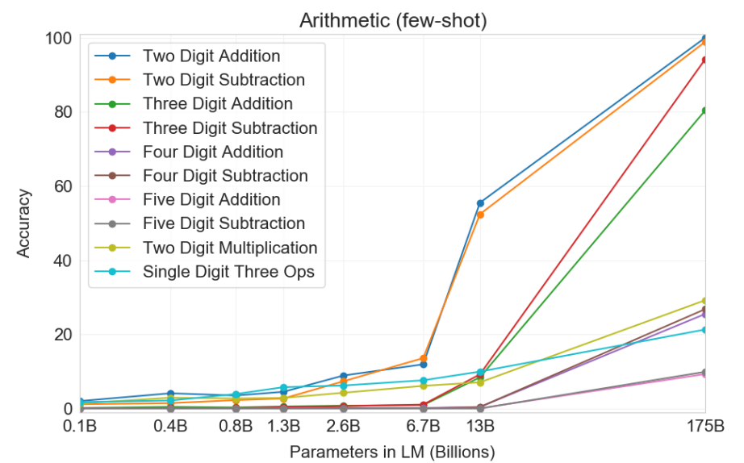
Resultados inesperados
“With Chain of Thought, Visconde tends to performe better in questions requering basic arithmetic operations”
É inesperado pois o GPT-3 não é lá essas coisas em aritmética...

Slide 4
Obrigado
Leandro Carísio
carisio@gmail.com

